Slide 1
Гармонизация систем аттестации педагогических работников и тренеров, работающих в организациях, осуществляющих спортивную подготовку Мероприятия по реализации Федерального закона от 30 апреля 2021 года № 127-ФЗ
ГАУ ЯНАО «Центр спортивной подготовки»
Начальник отдела обеспечения и оценки качества кадров Н.П. Маковецкая
Инструктор-методист отдела обеспечения и оценки качества кадров А.А. Насекина

Slide 2
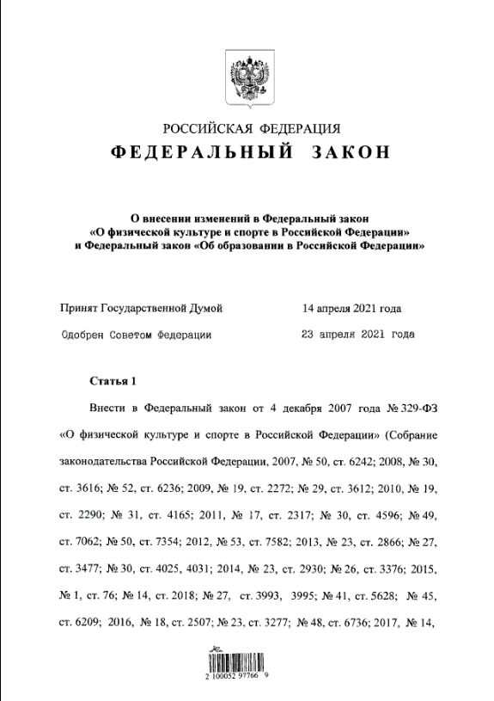
Федеральный закон от 30.04.2021 № 127-ФЗ
Лица, работающие в организациях, реализующих программы спортивной подготовки, в должности тренера переводятся на должности тренера-преподавателя, старшего тренера-преподавателя, предусмотренные номенклатурой должностей педагогических работников организаций, осуществляющих образовательную деятельность, должностей руководителей образовательных организаций, не позднее 1сентября 2023 года, но не ранее чем с момента выдачи указанным организациям временной лицензии на осуществление образовательной деятельности по соответствующим образовательным программам и при условии отсутствия у таких лиц ограничений на занятие педагогической деятельностью, предусмотренных трудовым законодательством Российской Федерации (п. 8 ст.3 Федеральный закон от 30.04.2021 № 127-ФЗ)
ТК РФ ст. 351.1. «Ограничения на занятия трудовой деятельностью в сфере образования, воспитания, развития несовершеннолетних, организации их отдыха и оздоровления, медицинского обеспечения, социальной защиты и социального обслуживания, в сфере детско-юношеского спорта, культуры и искусства с участием несовершеннолетних» (в ред. от 19.12.2022)

Slide 3
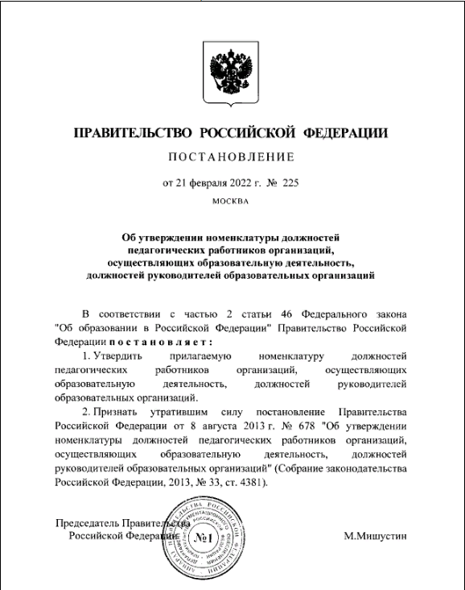
Федеральный закон от 30.04.2021 № 127-ФЗ
Тренеры после перевода с их письменного согласия на должности педагогических работников, предусмотренные номенклатурой должностей педагогических работников организаций, осуществляющих образовательную деятельность, должностей руководителей образовательных организаций, утвержденной постановлением Правительства Российской Федерации от 21.02.2022 № 225, наделяются соответствующими правами и обязанностями, предусмотренными для этих работников законодательством Российской Федерации
Лица, переведенные на должности тренера-преподавателя, старшего тренера-преподавателя и имеющие квалификационные категории тренеров, признаются имеющими квалификационные категории педагогических работников в порядке, установленном федеральным органом исполнительной власти, осуществляющим функции по выработке и реализации государственной политики и нормативно-правовому регулированию в сфере общего образования, по согласованию с федеральным органом исполнительной власти в области физической культуры и спорта (п. 11 ст. 3 Федеральный закон от 30.04.2021 № 127-ФЗ)

Slide 4
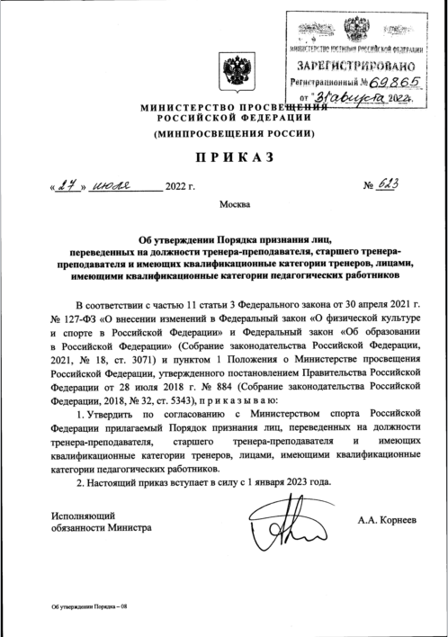
Порядок признания лиц, переведенных на должности тренера-преподавателя, старшего тренера-преподавателя и имеющих квалификационные категории тренеров, лицами, имеющими квалификационные категории педагогических работников
Лица, переведенные на должности тренера-преподавателя, старшего тренера-преподавателя и имеющие квалификационную категорию тренер высшей квалификационный категории, со дня перевода, признаются лицами, имеющими высшую квалификационную категорию педагогического работника
Лица, переведенные на должности тренера-преподавателя, старшего тренера-преподавателя и имеющий квалификационные категории тренер первой квалификационной категории или тренер второй квалификационной категории, со дня перевода, признаются лицами, имеющими первую квалификационную категорию педагогического работника (приказ Минпросвещения России от 27.07.2022 № 623)

Slide 5
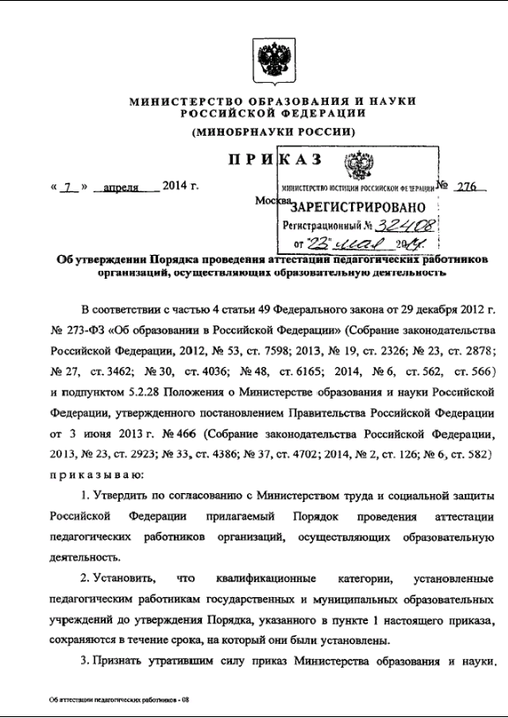
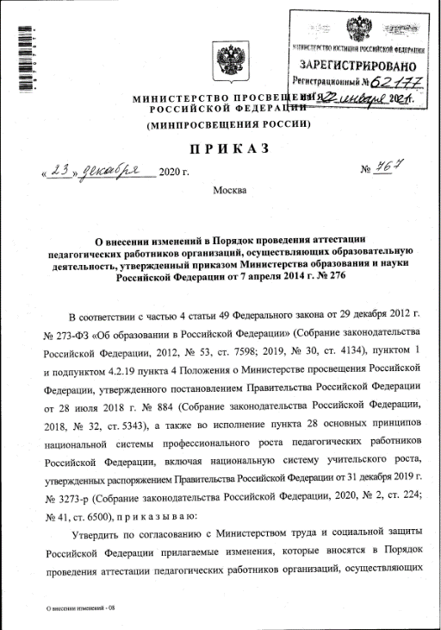
Федеральный закон от 29.12.2012 № 273-ФЗ
Педагогические работники, в том числе тренеры-преподаватели, старшие тренеры-преподаватели, проходят аттестацию в порядке, установленном федеральным органом исполнительной власти, осуществляющим функции по выработке и реализации государственной политики и нормативно-правовому регулированию в сфере общего образования, по согласованию с федеральным органом исполнительной власти, осуществляющим функции по выработке государственной политики и нормативно-правовому регулированию в сфере труда (ст. 49 Федерального закона от 29.12.2012 № 273-ФЗ)
Порядок проведения аттестации педагогических работников организаций, осуществляющих образовательную деятельность, утвержден приказом Министерства образования и науки Российской Федерации от 07.04.2014 № 276 (с изменениями и дополнениями от 23.12.2020 № 767)
Лица, переведенные на должности тренера-преподавателя, старшего тренера-преподавателя, проходят аттестацию в целях подтверждения соответствия занимаемым ими должностям педагогических работников не ранее чем через два года и не позднее чем через пять лет после назначения на соответствующие должности педагогических работников (ч. 10 ст. 3 Федерального закона от 30.04.2021 № 127-ФЗ)

Slide 6
Порядка проведения аттестации педагогических работников организаций, осуществляющих образовательную деятельность
Первая квалификационная категория педагогическим работникам устанавливается на основе:
стабильных положительных результатов освоения обучающихся образовательных программ по итогам мониторингов, проводимых организаций;
выявления развития у обучающихся способностей к научной (интеллектуальной), творческой, физкультурно-спортивной деятельности;
личного вклада в повышение качества образования, совершенствования методов обучения и воспитания, транспортирования в педагогических коллективах опыта практических результатов своей профессиональной деятельности
Высшая квалификационная категория педагогическим работникам устанавливается на основе:
достижения обучающимися положительной динамики результатов освоения образовательных программ по итогам мониторингов, проводимых организаций;
выявления и развития способностей обучающихся к научной (интеллектуальной), творческой, физкультурно-спортивной деятельности, а также их участия в олимпиадах, конкурсах, фестивалях;
личного вклада в повышение качества образования, совершенствование методов обучения и воспитания и продуктивного использования новых образовательных технологий, транслирования в педагогических коллективах опыта практических результатов своей профессиональной деятельности, в том числе экспериментальной и инновационной;
активного участия в разработке программно-методического сопровождения образовательного процесса, профессиональных конкурсах

Slide 7
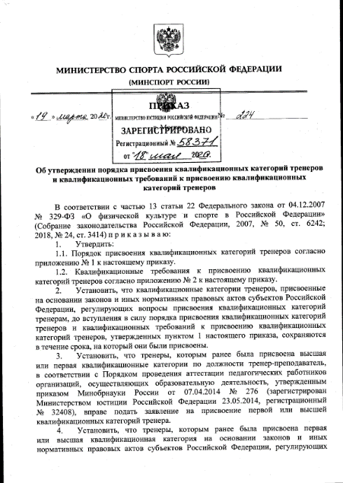
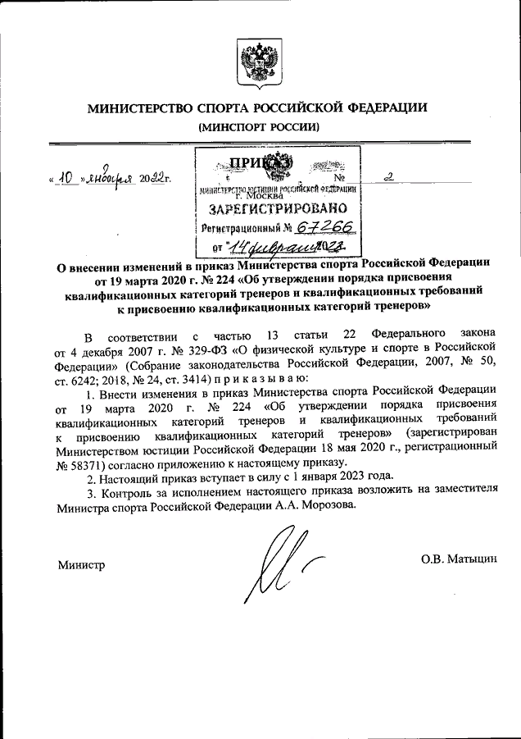
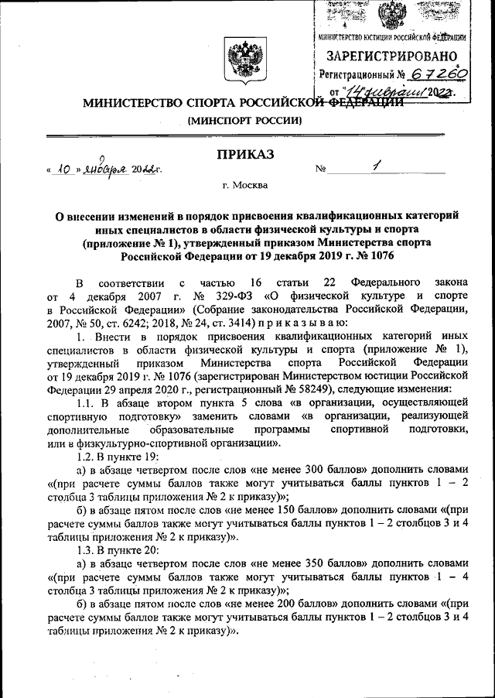
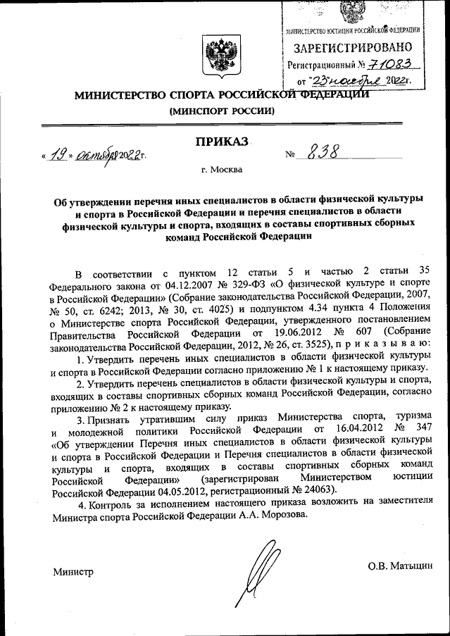
Присвоение квалификационных категорий тренеров и иных специалистов
в области ФКиС (НПА, переходный период)

